Slide 1
Der Engel Luca und das Licht Hoffnung
von Hanna Schlüter (Text) und Matthias Elsermann (Text und Bilder)
„Der Engel Luca und das Licht Hoffnung" © 2024 by Hanna Schlüter u. Matthias Elsermann is licensed under CC BY-NC-SA 4.0

Slide 2
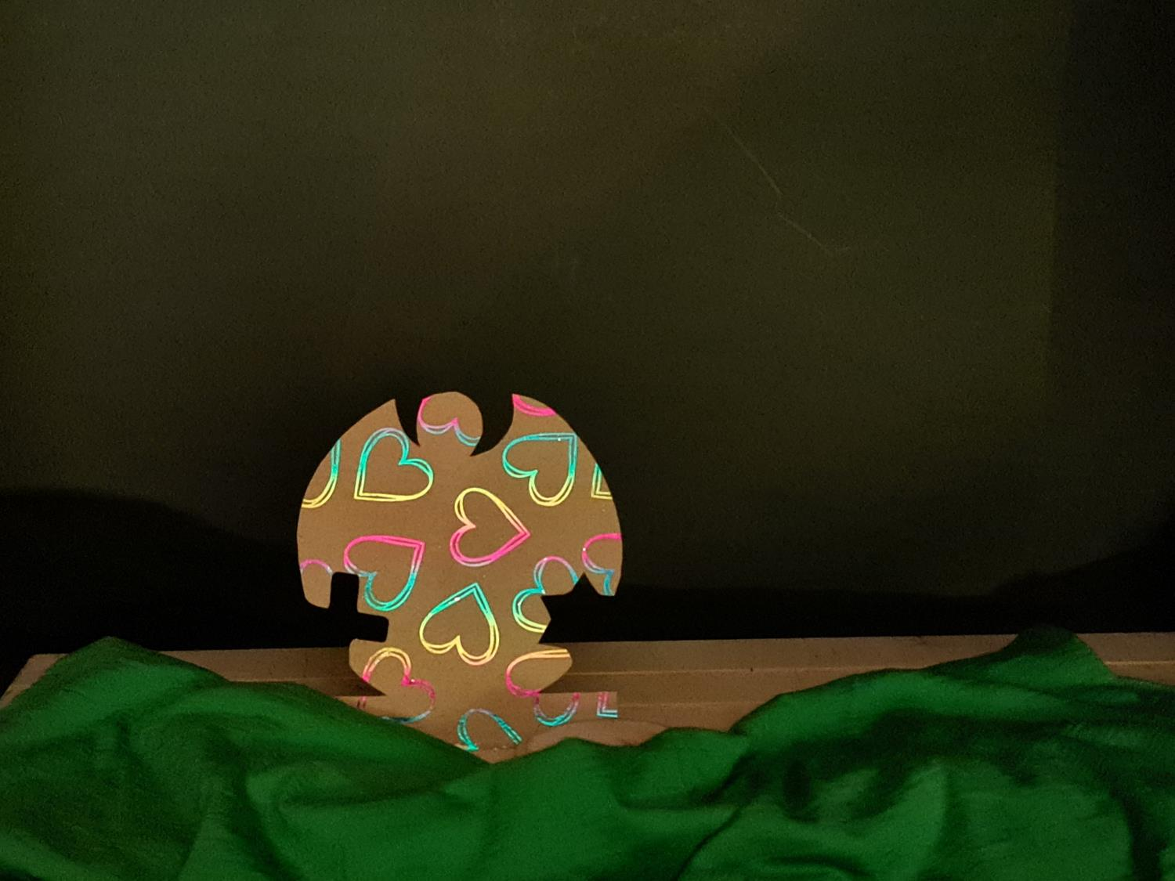

Slide 6
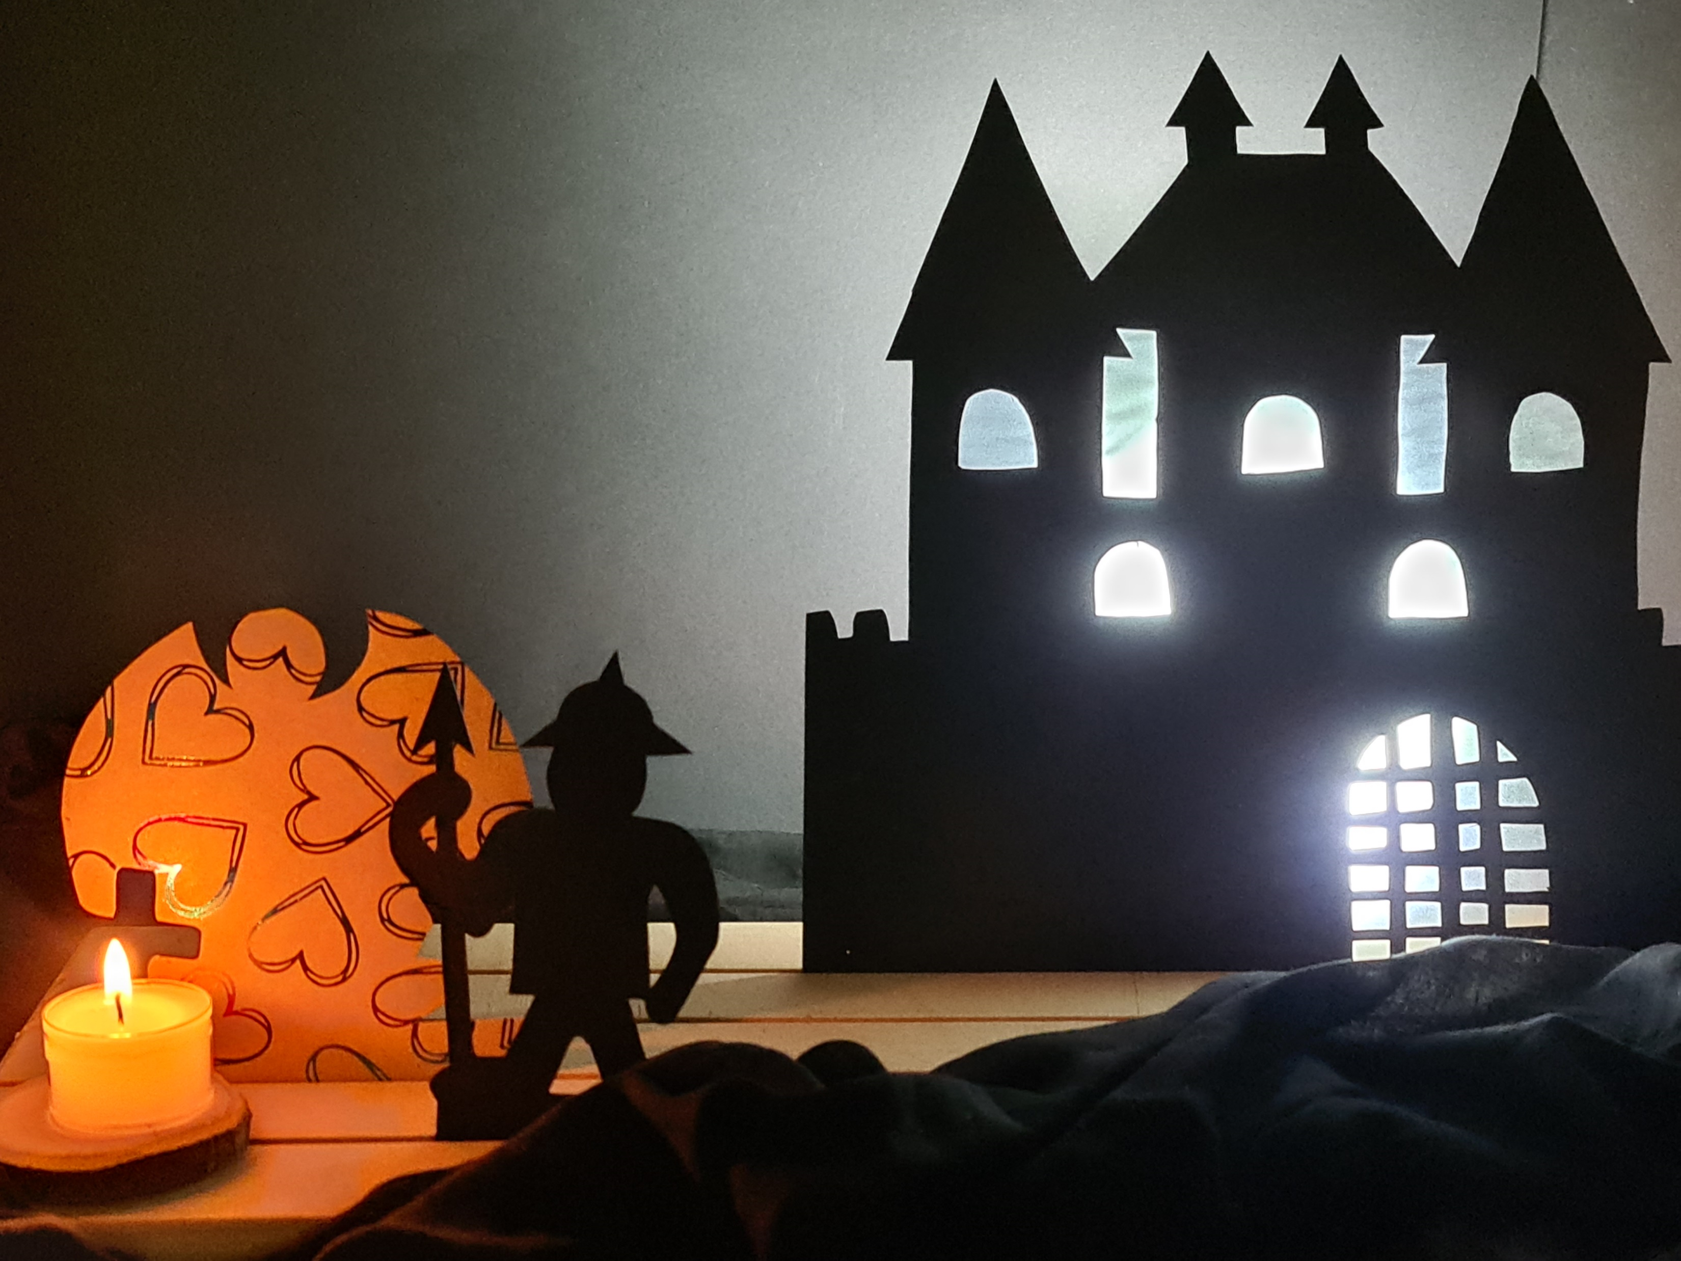

Slide 8
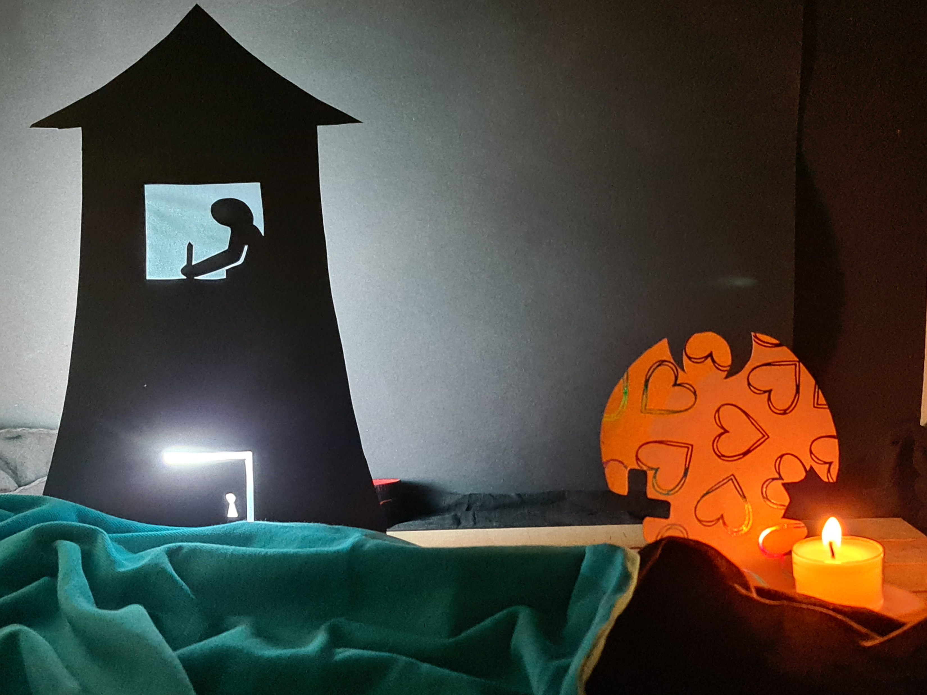

Slide 9
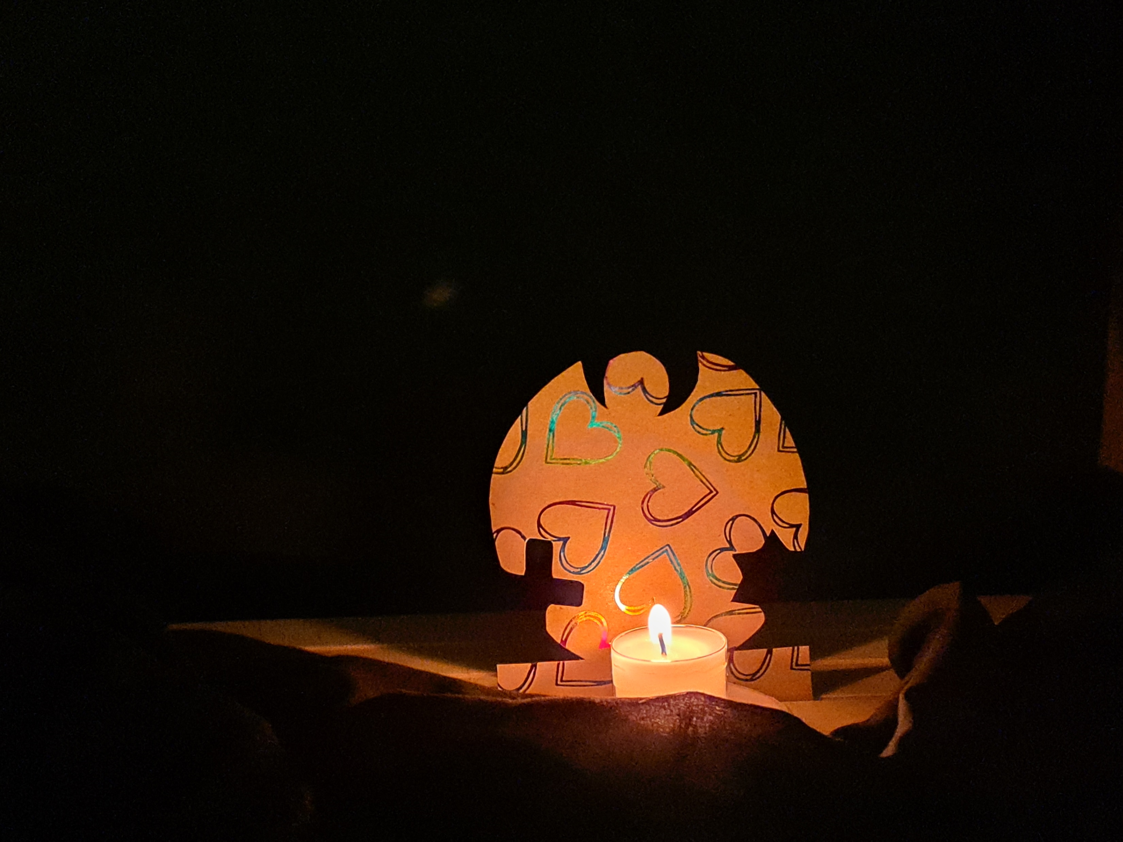

Slide 10
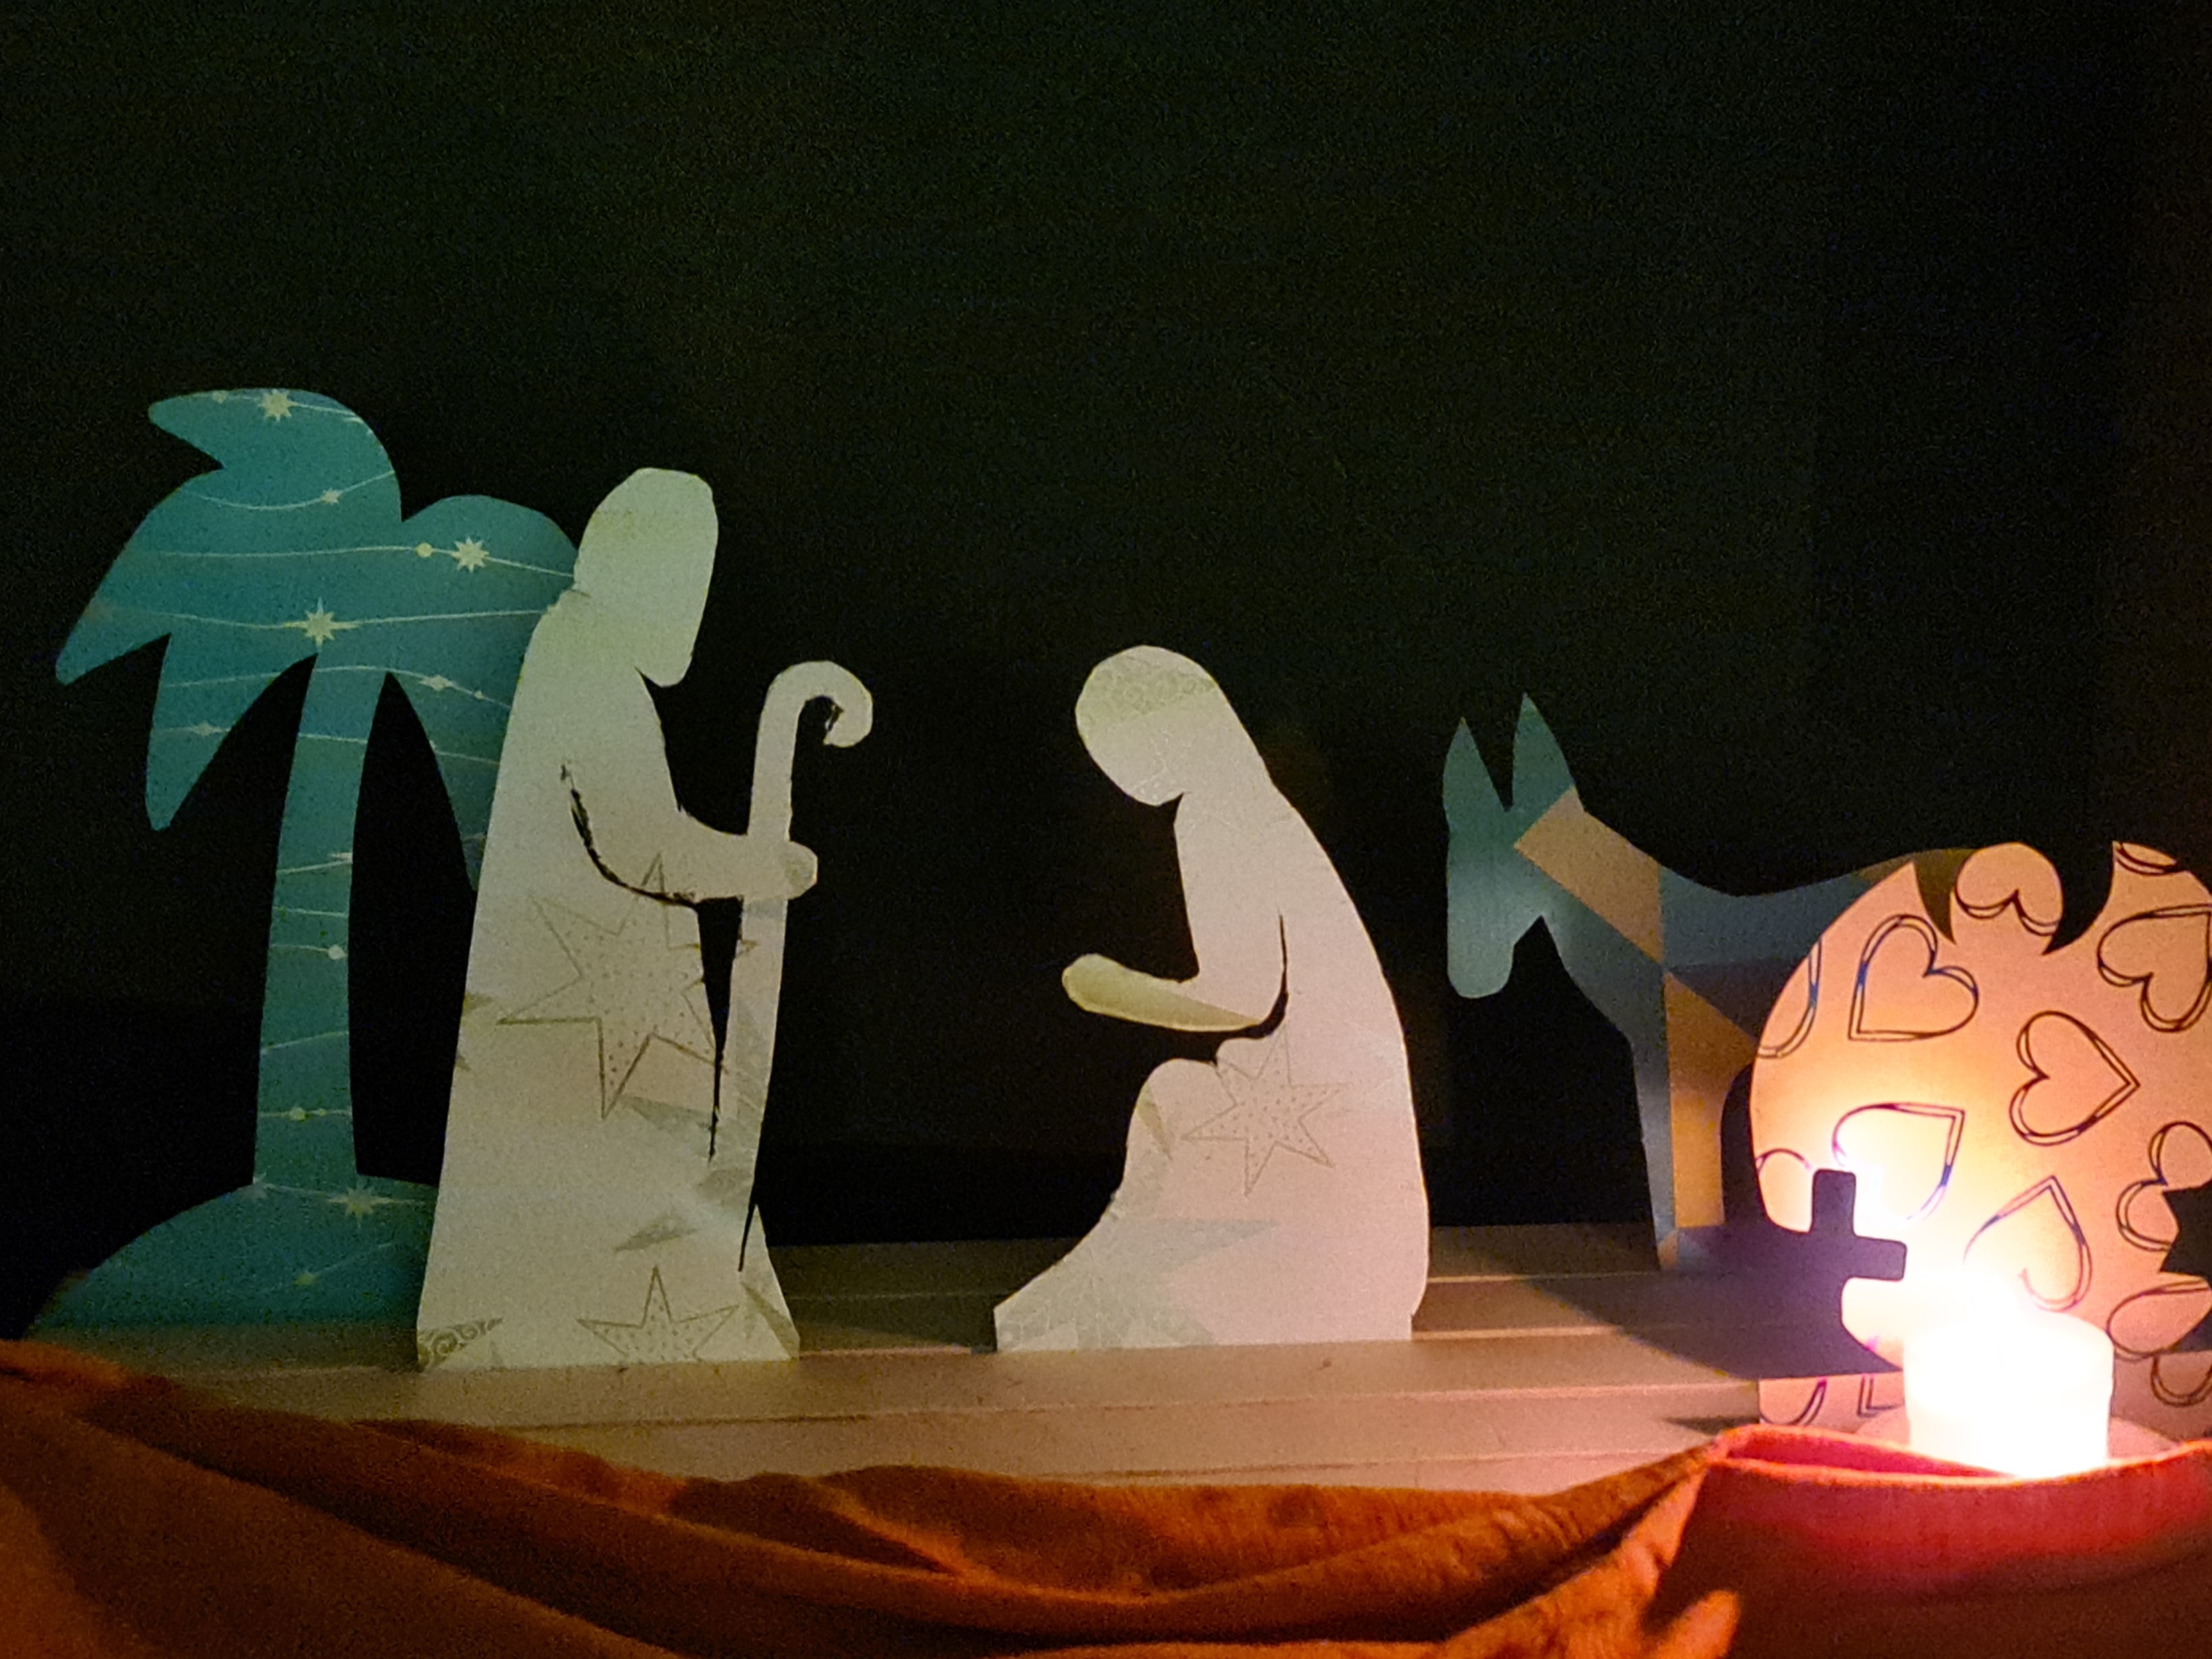

Slide 11
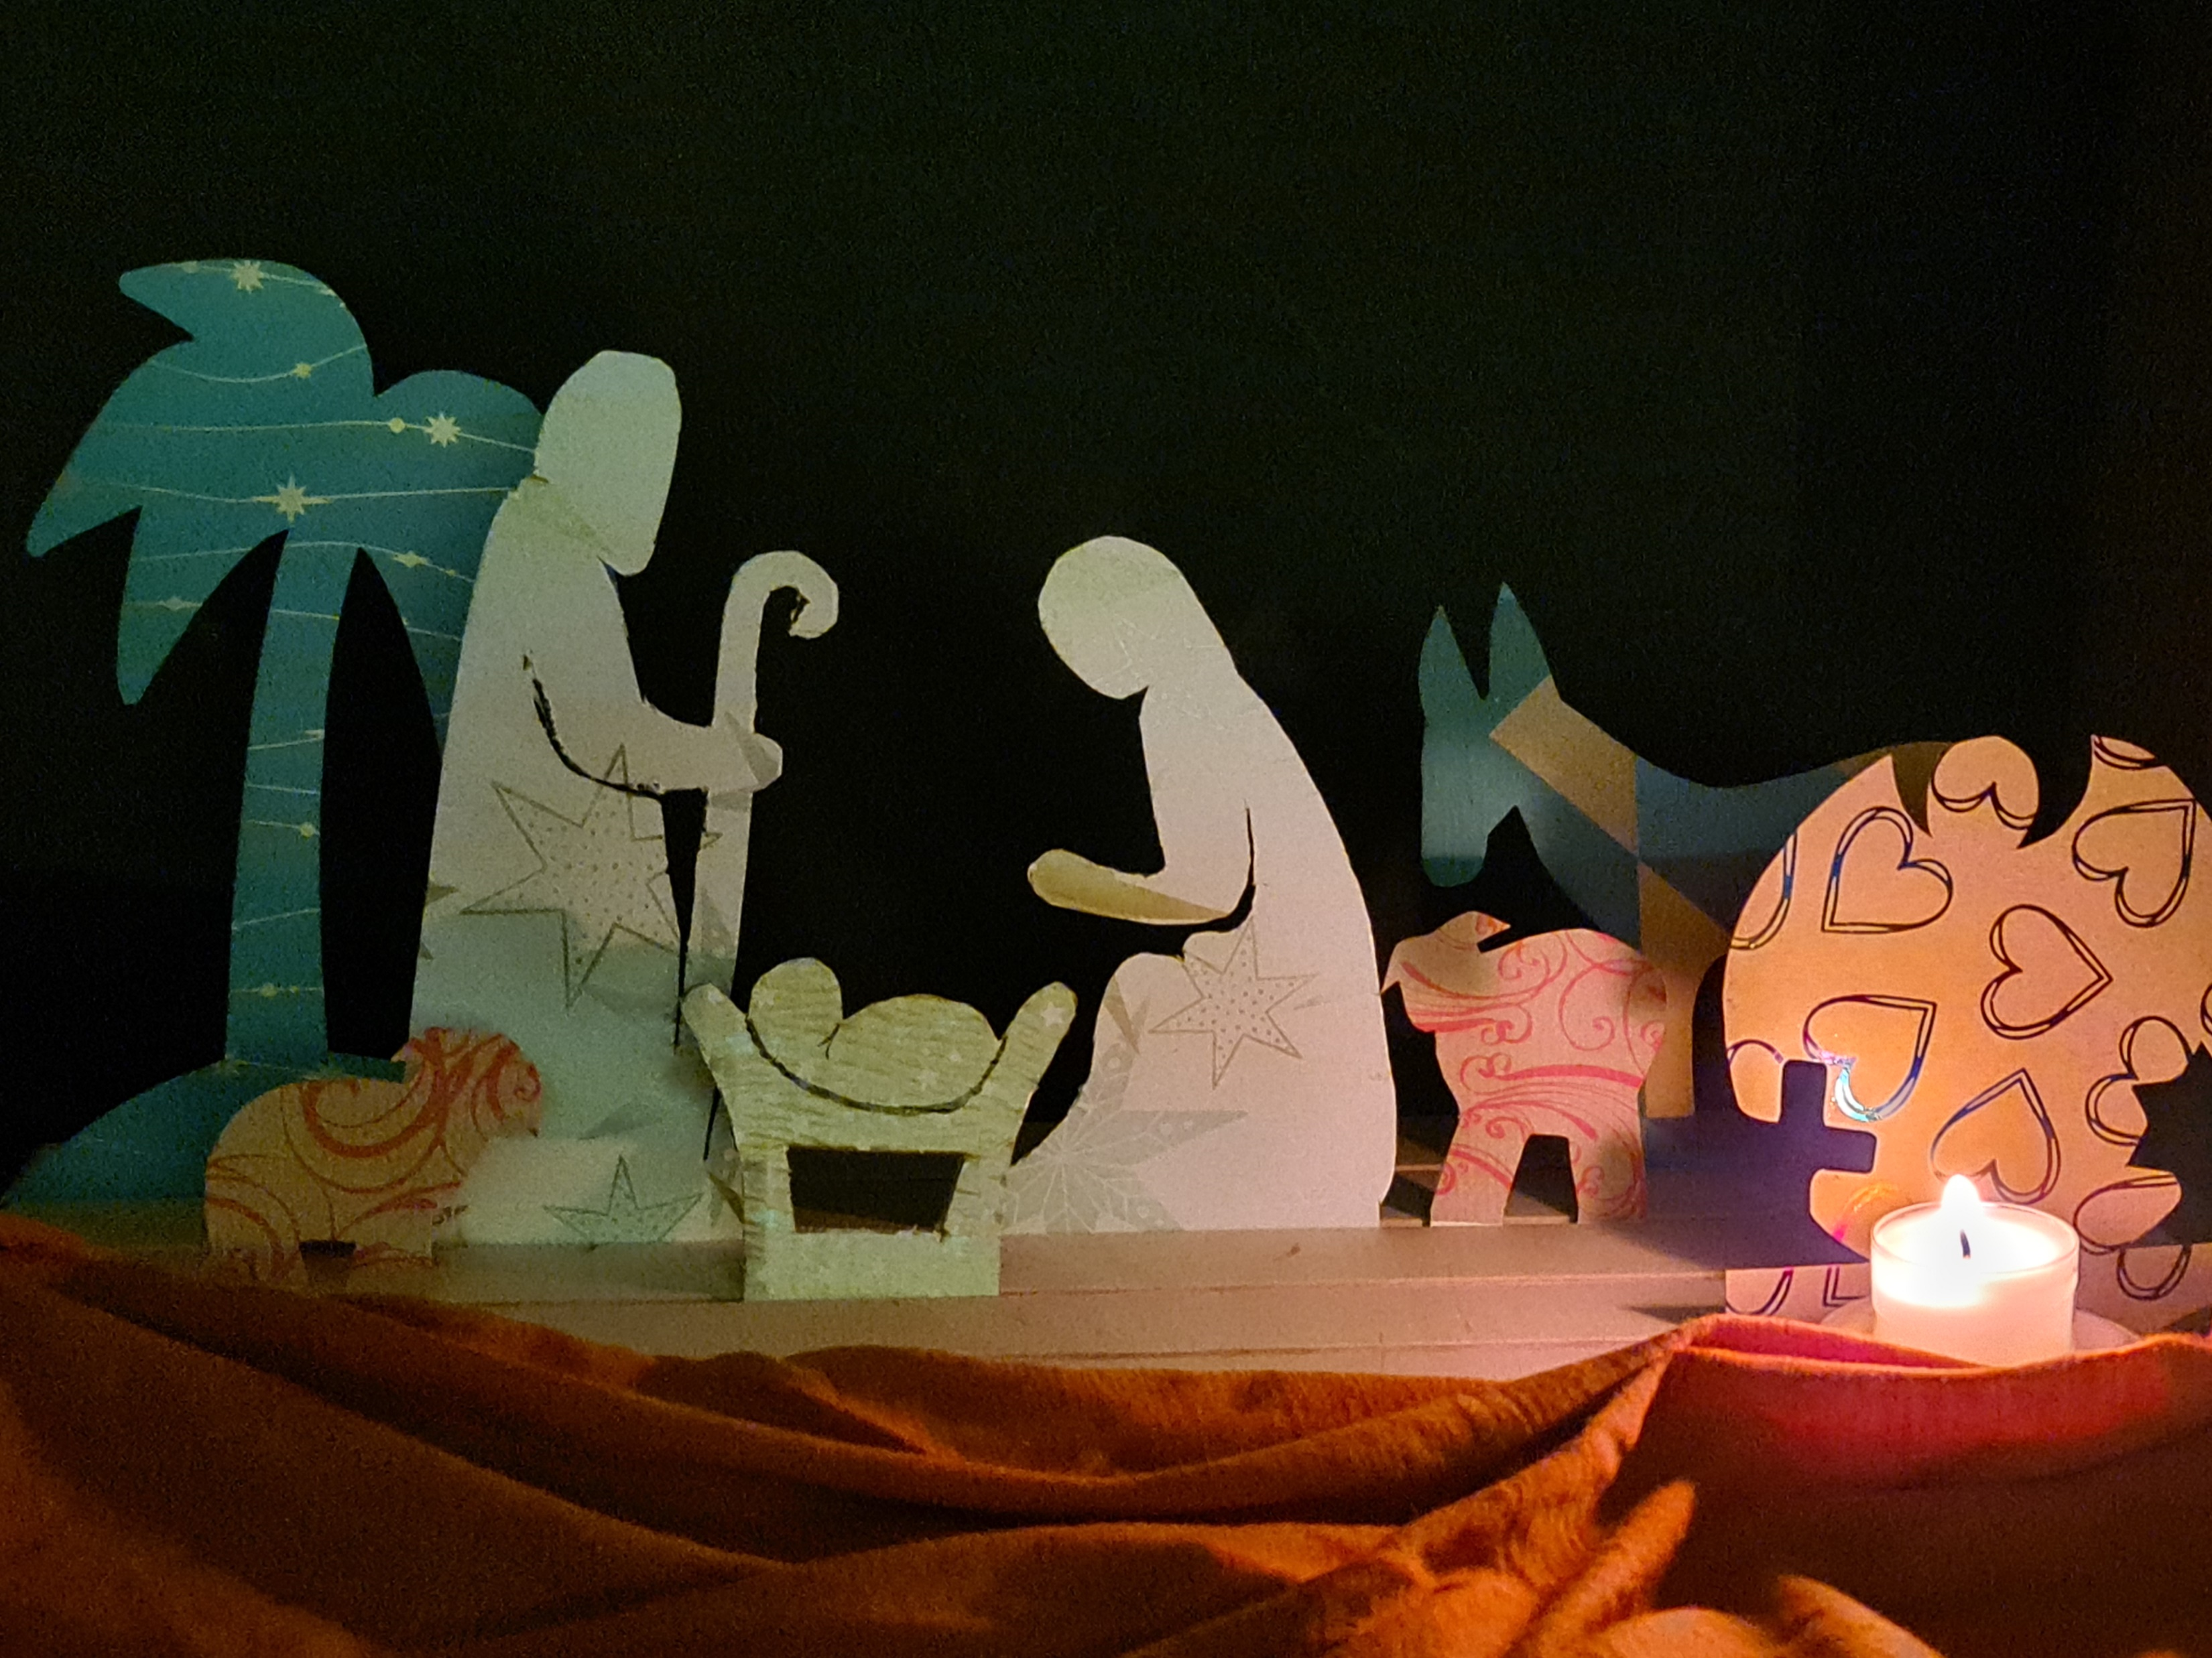

Slide 12
